Slide 1

INTRODUCCIÓN A SQL
Actuaría.América Aragón.

Slide 2
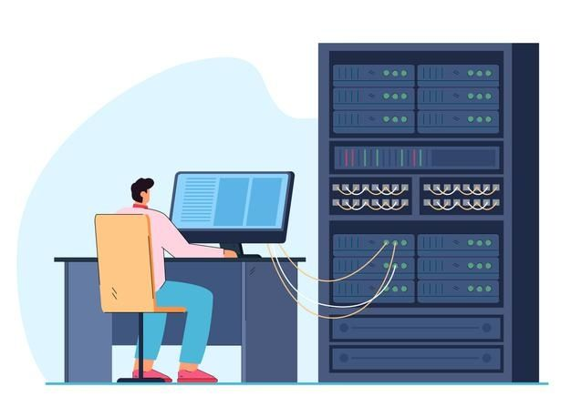

¿Qué es DBeaver?
DBeaver es una herramienta de software de código abierto que actúa como un cliente y administrador de bases de datos, permitiendo a los usuarios conectarse, gestionar y consultar múltiples sistemas de bases de datos desde una sola interfaz. En este sentido, se presenta como una herramienta de administración y desarrollo de bases de datos universal, diseñada específicamente para desarrolladores y administradores que necesitan trabajar con diversas plataformas de bases de datos de forma eficiente.

Slide 3


Características
Soporte para múltiples bases de datos.
SQL editor avanzado.
Interfaz gráfica amigable
Explorador de base de datos.
Gestión de conexiones.
Editor de datos en tablas.
Generación de diagramas ER.
Importación y exportación de datos.

Slide 4

Ventajas de usar DBeaver
Interfaz gráfica amigable.
Funcionalidades avanzadas.
Compatibilidad con multiples bases de datos.
Soporte de múltiples plataformas.
Código Abierto.
Extensibilidad.

Slide 5
Proceso de Instalación de DBeaver

Slide 6

Proceso de Instalación de XAMPP
¿Que es XAMPP?
XAMPP es un paquete de software libre que proporciona un entorno de desarrollo web local.
X: Representa cualquier sistema operativo (Windows, Linux, macOS)
A: Apache (servidor web)
M: MySQL o MariaDB (sistema de gestión de bases de datos)
P: PHP (lenguaje de programación del lado del servidor)
P: Perl (otro lenguaje de programación)

Slide 7
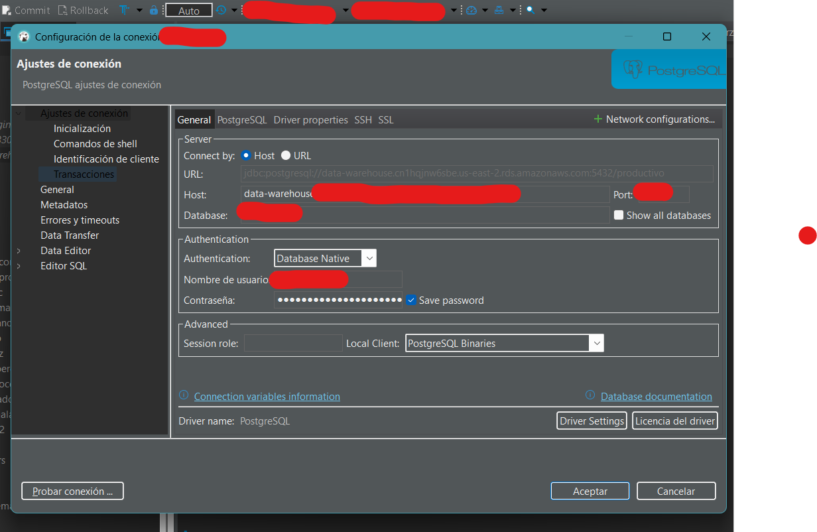
Conexión desde Data Warehouse.

Slide 8
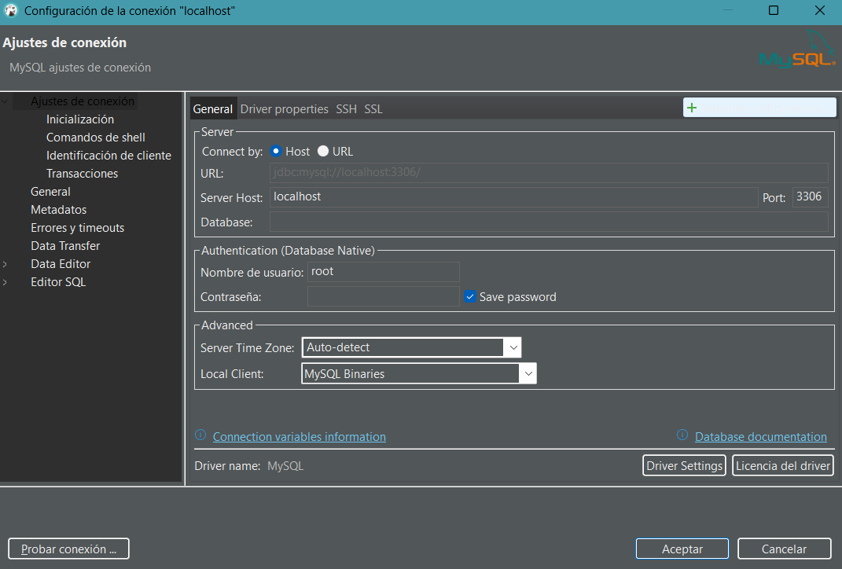
Conexión desde localhost.

Slide 9
Explorador de bases de datos
(Database Navigator).

Slide 10
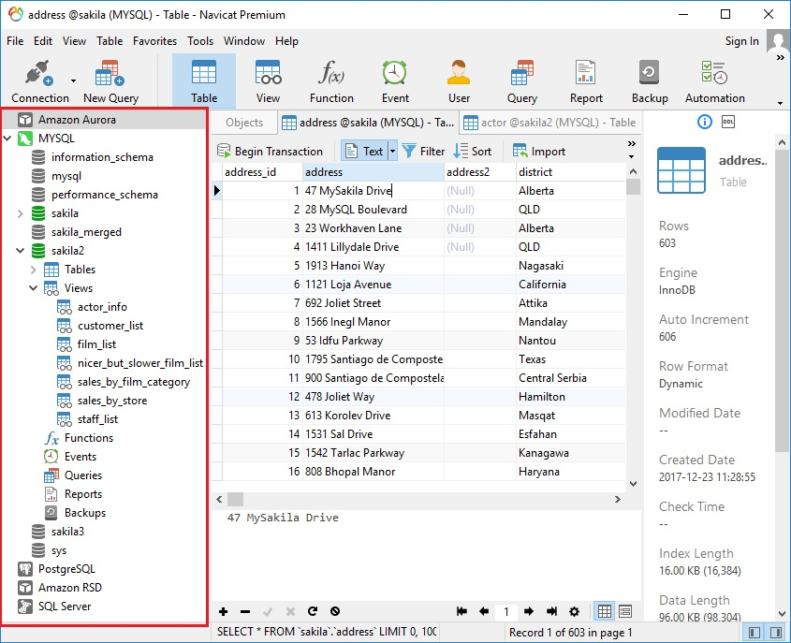
Funciones principales.
Conexiones de bases de datos
Exploración de objetos
Operaciones sobre objetos
Filtrar y buscar

Slide 11
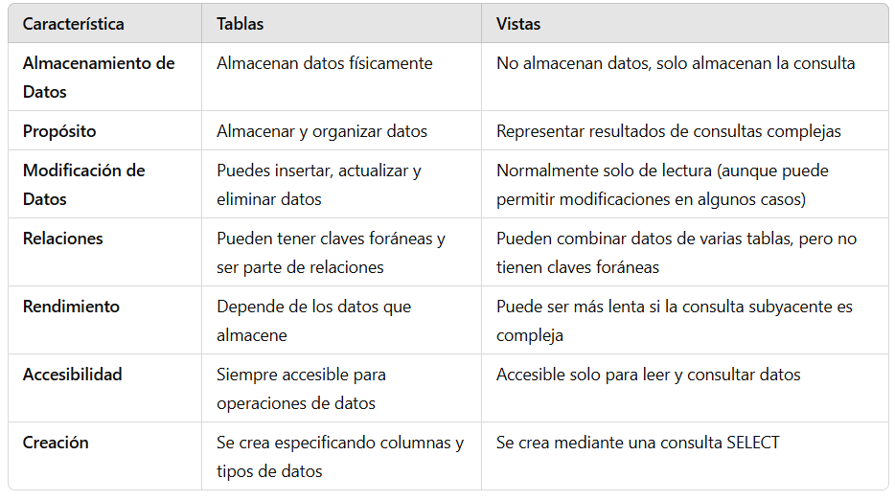
Diferencias entre Tablas y Vistas.

Slide 12
Área de Trabajo
(Workspace)

Slide 13
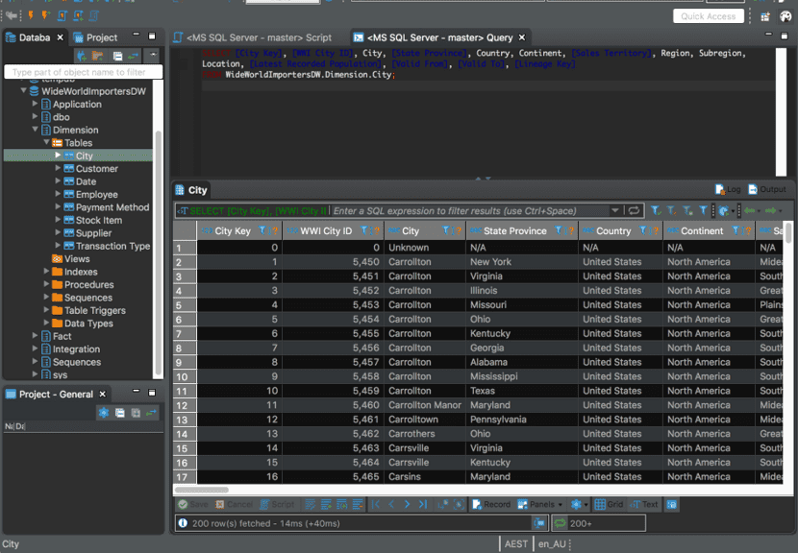
Funciones principales.
Editor de SQL
Varios tableros
Visualización de resultados
Edición de datos

Slide 14
Visualización de Esquemas y diagramas ER
(Entidad y Relación).

Slide 15
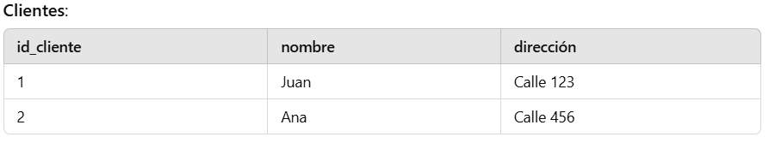
Primary Key
Llave primaria es una columna especial o conjunto de columnas en una tabla de base de datos que identifica de manera única cada registro en la tabla. La clave puede ser una cadena corta o una combinación de múltiples columnas.

Slide 16
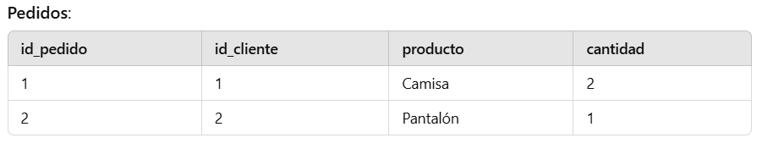
Foreign key
La llave foránea, por otro lado, crea vínculos entre tablas relacionadas en una base de datos. Esta llave foránea suele ser un atributo en una tabla que coincide con la llave primaria de otra tabla. Este enlace establece una relación referencial, lo que permite que la información se distribuya y relacione de manera coherente.

Slide 17
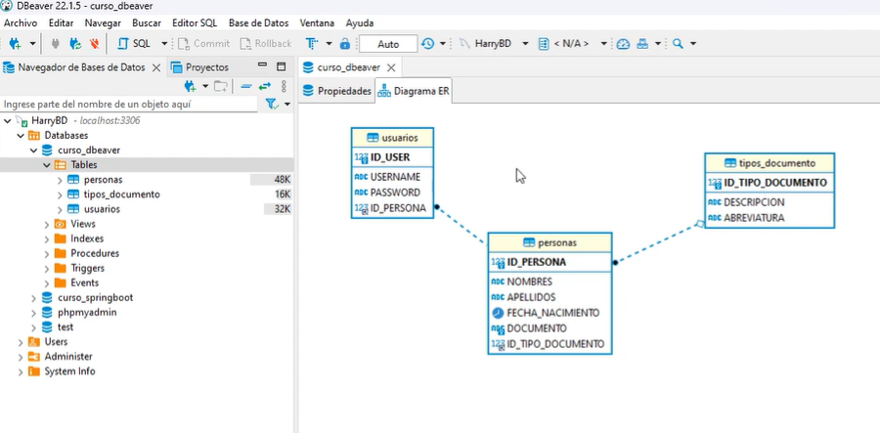
Entidad Relación

Slide 18
Introducción a bases de datos

Slide 19
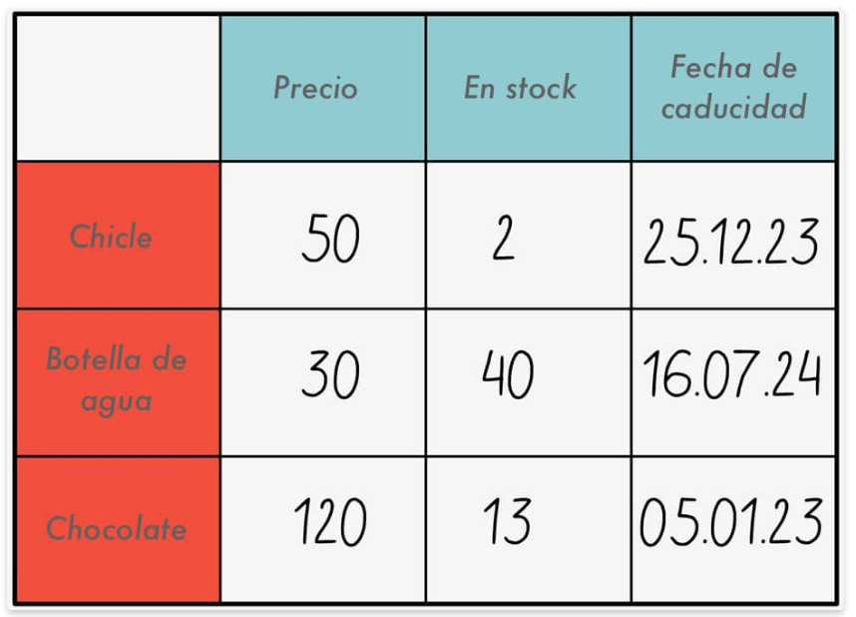
¿Qué es una base de datos?
Una base de datos es un conjunto de datos ordenados y estructurados que se almacenan en un ordenador determinado.

Slide 20
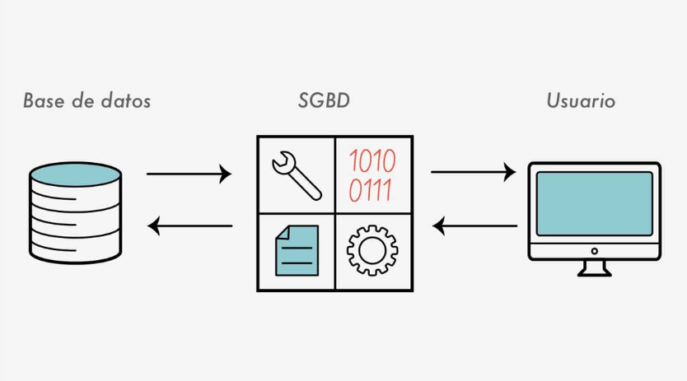
Sistema de gestión de bases de datos (SGBD).
Un sistema de gestión de bases de datos (SGBD) es un conjunto de herramientas que permiten gestionar cómodamente las bases de datos: eliminar, añadir, filtrar y encontrar elementos, cambiar su estructura y crear copias de seguridad.

Slide 21
¿Para que sirven los SGBD?
Las SGBD son necesarias para todas las manipulaciones con las bases de datos, es decir, para:
Crear bases de datos y administrarlas: eliminarlas, modificarlas y combinarlas.
Mantener los datos en un formato y estructura adecuados.
Proteger los datos de cambios no deseados e intentos de intrusión.
Cargar y ordenar datos mediante filtros.
Realizar copias de seguridad, restaurar las bases de datos tras fallos y mantener la integridad general.

Slide 22
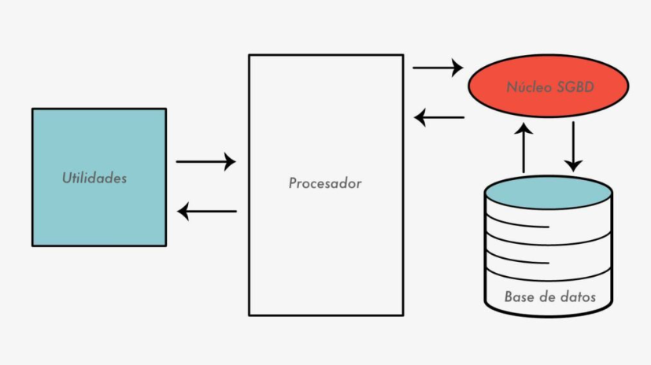
De que se compone una SGBD
Los elementos principales de una SGBD son el núcleo, el procesador, las herramientas de software y las bases de datos.

Slide 23


Tipos de SGBD
Según la ubicación de las bases de datos
Locales.
Es cuando todo el contenido de la base de datos se encuentra en un solo ordenador, normalmente en el servidor de la empresa.
Distribuidas.
Es cuando la base de datos se encuentra parcialmente en diferentes ordenadores, por ejemplo, en la nube.

Slide 24
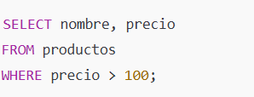

El lenguaje de consulta
SQL (relacional)
Es el lenguaje para crear consultas estructuradas a las bases de datos.
NoSQL (no relacional)
Es un lenguaje para consultas que se basa en otro lenguaje de programación, como Python o JavaScript. Las SGBD con NoSQL se suelen utilizar cuando se trabaja con grandes volúmenes de datos.

Slide 25
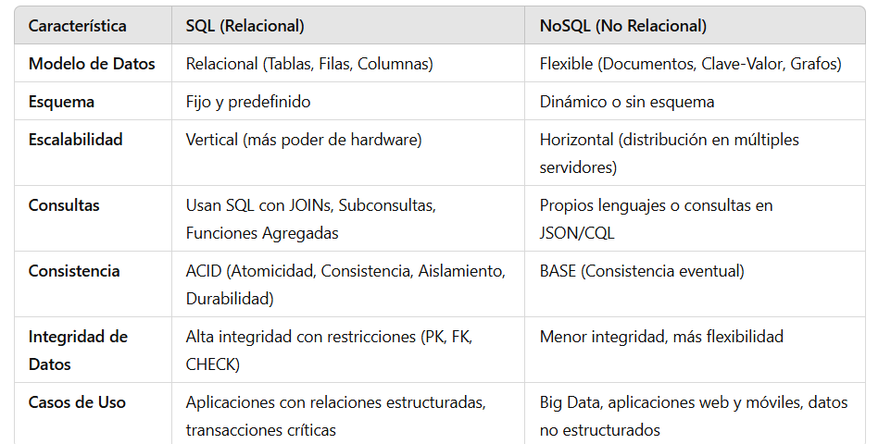

Slide 26
Modelos de datos: Racional, jerárquico,de red y orientada a objetos.

Slide 27
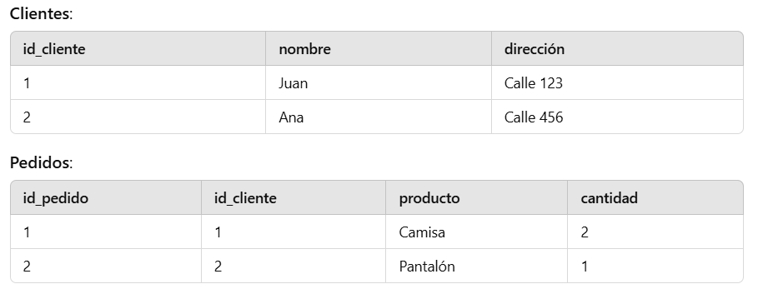
Modelo Racional
Tablas (Relaciones).
Llaves Primarias y Foráneas.
Integridad de Datos: El modelo relacional asegura la integridad de los datos a través de reglas como restricciones de unicidad, no nulidad y referencialidad
El lenguaje utilizado para manipular los datos es el SQL (Structured Query Language), que permite realizar consultas complejas.

Slide 28
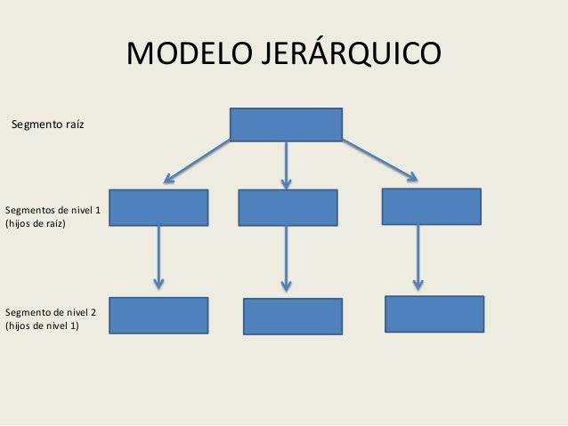
Modelo jerárquico
Estructura de Árbol
Relaciones Uno a Muchos.
Acceso Secuencial.

Slide 29
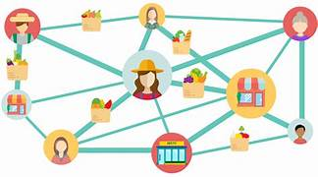
Modelo de red
Grafos
Relaciones Muchos a Muchos
Flexibilidad

Slide 30
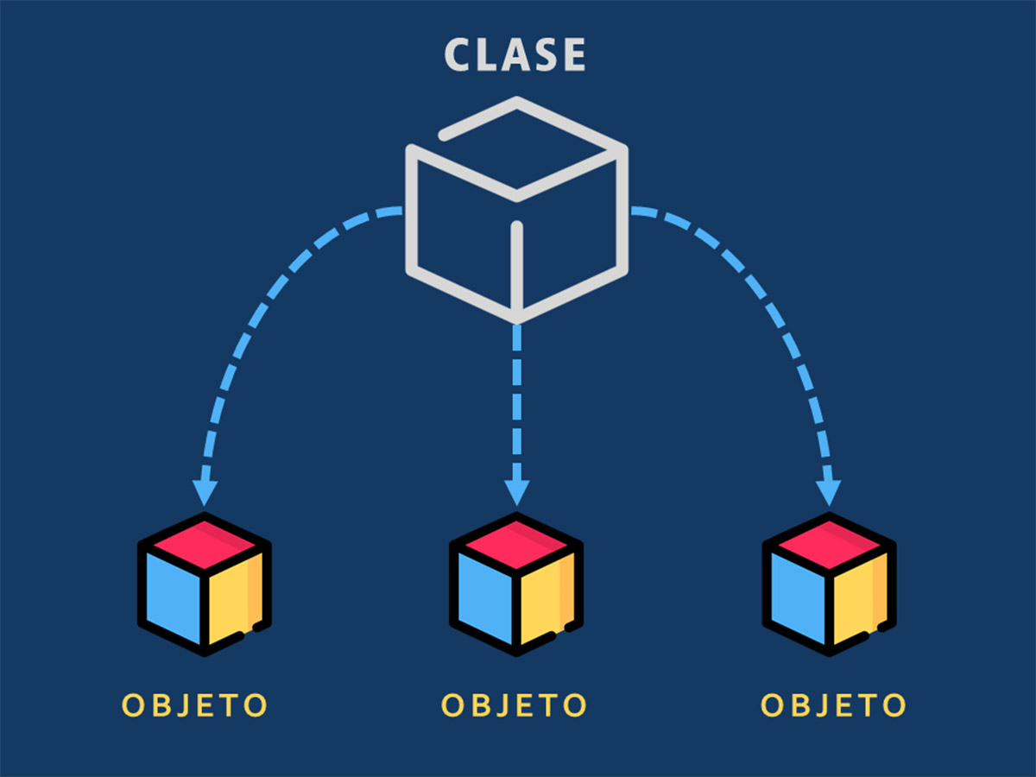
Modelo orientado a objetos
Objetos
Herencia
Encapsulamiento.

Slide 31
Estructura de una base de datos.

Slide 32
Estructura de una tabla
Una tabla es una colección de datos organizados en filas y columnas. Cada tabla tiene un nombre único dentro de la base de datos.
Registro (Fila):
Un registro (o fila) es una entrada de datos en una tabla. Cada registro contiene información sobre una entidad específica.
Columna (Atributo):
Cada columna en una tabla representa un atributo de la entidad que describe la tabla.

Slide 33
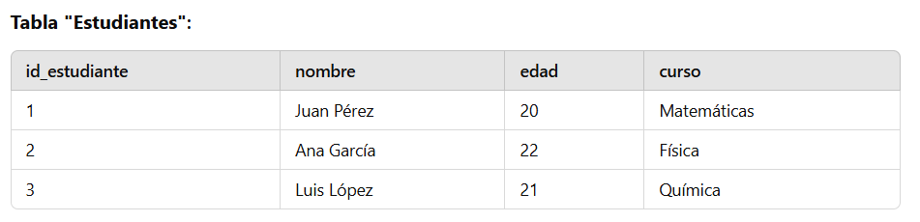
Base de Datos: Escuela.
Tabla: Estudiantes.
Columnas (Atributos): id_estudiante, nombre, edad, curso.
Registros (Filas):
Registro 1: id_estudiante = 1, nombre = Juan Pérez, edad = 20, curso = Matemáticas.
Registro 2: id_estudiante = 2, nombre = Ana García, edad = 22, curso = Física.
Registro 3: id_estudiante = 3, nombre = Luis López, edad = 21, curso = Química.

Slide 34
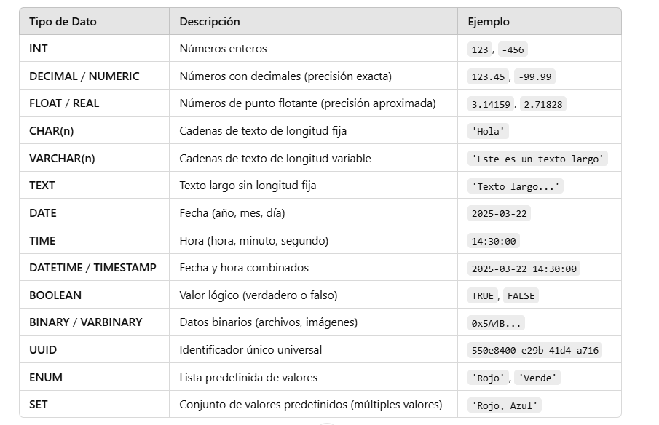
Tipo de Dato

Slide 35
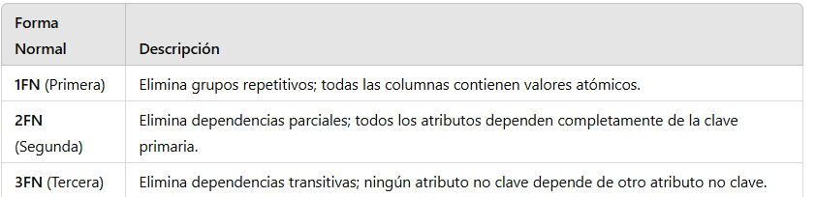
Concepto de normalización
Es el proceso de organizar los datos en una base de datos de manera que se minimice la redundancia y se eviten problemas de inconsistencia. Su objetivo principal es asegurar que los datos estén estructurados de una forma que favorezca la integridad, facilite las actualizaciones y permita consultas eficientes.

Slide 36
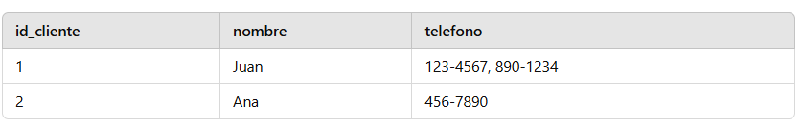
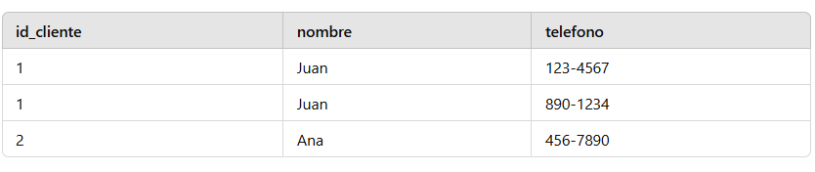
Primera Forma Normal (1FN)
Todos los valores en cada columna son atómicos, es decir, no contienen conjuntos de valores o listas.
Cada columna debe contener un solo valor (sin grupos repetidos de datos).
Antes de normalización (violación de 1FN)
Después de normalización (violación de 1FN)

Slide 37
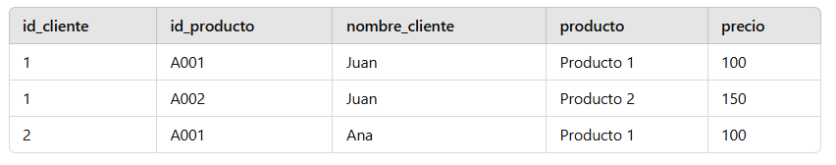
Primera Forma Normal (2FN)
Está en 1FN.
Todos los atributos no clave son completamente dependientes de la clave primaria. Es decir, no existen dependencias parciales (si la clave primaria es una combinación de columnas, cada columna no clave debe depender de toda la clave primaria).
Antes de normalización (violación de 2FN)
En este caso, nombre_cliente depende solo de id_cliente, no de la clave primaria completa (id_cliente, id_producto)

Slide 38
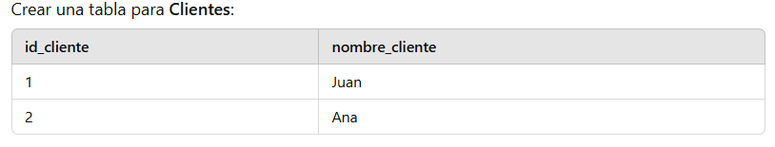
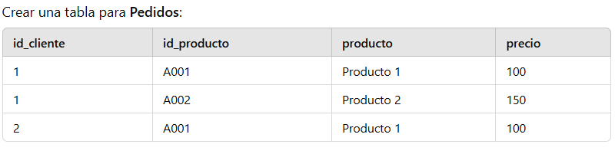
Primera Forma Normal (2FN)
Después de normalización (violación de 2FN)

